Slide 1
SAĞLIK RAPORLARI
                Arş. Gör. Dr. F.Zehra KABASAKAL
                KTÜ Aile Hekimliği ABD
                16.04.2024

Slide 2
Amaç
Sağlık raporları düzenlenirken özellikle aile hekimleri açısından dikkat edilmesi gereken konular ile ilgili bilgi vermek
Notes:
Sununun izleyicilere sağlayacağı faydalar: Yetişkin kişiler, konunun onlar için neden önem taşıdığını bildiklerinde konuya daha fazla ilgi gösterir.
Sunucunun konuya dair uzmanlık düzeyi: Bu alandaki yeterliliğinizi kısaca açıklayın veya katılımcıların neden sizi dinlemesi gerektiğini ifade edin.

Slide 3
Sürücü Raporları
Evlilik Öncesi Sağlık Raporları
Askerlik Yoklaması Sağlık Muayenesi İşlemleri
Spor Yapabilir Raporu
Akıl Şuur (Temyiz Kudretine Haizdir) Raporu
Av Tüfeği Ruhsatı Raporu
Portör Muayenesi Raporu
İşe Giriş Raporları
Ağır ve Tehlikeli İşlerde Çalışabilir Raporu
İstirahat Raporu
Notes:
Ders açıklamaları kısa olmalıdır.

Slide 4
KİMLİK TESPİTİ
Kimlik tespitinin; başvuru, muayene, kan veya laboratuvar numunesi verilmesi, görüntüleme hizmetleri dahil tüm süreçlerde hizmeti sunan personel tarafından yapılması zorunludur.

Slide 5
SÜRÜCÜ RAPORLARI
Sürücü ve sürücü adaylarının muayeneleri; Sağlık Bakanlığına ve üniversitelere bağlı sağlık tesisleri, aile sağlığı merkezleri ve Sağlık Bakanlığınca ruhsatlandırılan (Ek ibare:RG-13/6/2020-31154) muayenehane hariç özel sağlık kuruluşlarında görevli tabip veya uzman tabip tarafından bu yönetmelik hükümlerine göre yapılır ve sağlık raporu düzenlenir.
Notes:
Örnek hedefler
Bu dersin ardından şunları yapabileceksiniz:
Dosyaları ekip Web sunucusuna kaydetme.
Dosyaları Web sunucusu üzerinde farklı konumlara taşıma.
Dosyaları ekip Web sunucusunda paylaşma.

Slide 6
Tabiplerce verilen sağlık raporlarında tabibin kaşe ve imzasının bulunması gerekir. Tabiplerce verilen raporların gerçeğe uygun olmadığının tespiti halinde bu raporlar geçersiz sayılır ve sorumlular hakkında Cumhuriyet Başsavcılığına suç duyurusunda bulunulur.
Bu tabipler bir daha sürücü adayları ve sürücüler için sağlık raporu veremez. Bu husus Emniyet Genel Müdürlüğüne bildirilir.

Slide 7
Tabip tarafından, sürücü veya sürücü adayının yapılan genel muayenesinde;
a) İşitme kaybı,
b) Günlük hayatı kısıtlayan denge problemi, baş dönmesi nedeni olabilecek bir hastalık,
c) Uyku bozukluğu (Obstrüktif uyku apnesi sendromu, gündüz aşırı uyuklama hali),
ç) Malign tümör hikâyesi,
d) Eklem hareketlerinde kısıtlama,
e) Ekstremite noksanlığı,
f) Kas, tendon ve bağ lezyonları,
g) Hipoglisemiye yol açabilecek ilaç kullanılan diabetes mellitus hastalığı (Sülfonilüreler, Meglitinidler)
ğ) Kalp-damar hastalığı (anjinal yakınma, akut koroner sendrom tanısı, angioplasti, kalp yetmezliği, hipertansiyon, bilinç bozukluğuna yol açabilecek ritim bozukluğu, kalıcı pil implantasyonu),

Slide 8
h) Organ yetmezliği (organ nakli geçirilmiş olması, kronik böbrek yetmezliği ve diğer hayati önemi haiz organlarda dekompanse yetmezlik),
ı) Santral sinir sistemi hastalıkları,
i) Periferik sinir sistemi hastalıkları,
j) Epilepsi,
k) Kas hastalıkları (myopati, progresif muskuler distrofi, kas-sinir kavşak hastalıkları),
l) Ruh hastalığı (ağır akıl hastalığı, zeka geriliği, demans, kişilik bozukluğu, ağır davranış bozukluğu),
m) Alkol bağımlılığı,
n) Psikotrop madde bağımlılığı,
o) Görme derecelerinin 5 inci maddenin ikinci fıkrasına uygun,

Slide 9
ö) Görme alanının uygun,
p) Renk körlüğü (Herhangi bir koşul aranmadan sürücü olabilirler.),
r) Gece körlüğü (tavuk karası), gün içinde yapılan yolculuklar ile sınırlı (gün doğumundan bir saat sonra, gün batımından bir saat önce),
s) Derinlik duyusunun normal,
ş) Pitozis-hemipitozis,
t) Diplopi ve şaşılığı,
u) Blefarospazm, katarakt, afaki, progresif göz hastalığı,
ü) Monoküler görme (snellen eşeli ile görme derecelerinin 5 inci maddenin ikinci fıkrasına uygun) olup olmadığı yönünde değerlendirme yapılır.

Slide 10
Yapılan muayene sonucunda, sürücülüğe engel hali tespit edilen veya ikinci fıkrada tanımlanan durumlardan bir veya birkaçının olması veya hakkında karar verilemeyen sürücü/sürücü adayının muayene bulguları ve sevke neden olan uzmanlık muayenesi hariç sürücü belgesi alabileceği sağlık raporunda belirtilir ve ilgili uzman tabip/tabiplere gönderilir.
İlgili uzman tabip/tabipler tarafından sürücü/sürücü adayının muayenesi yapılarak sağlık raporu verilir.

Slide 11
2918 sayılı Kanunun 45 inci maddesi kapsamında il sağlık müdürlüğüne sevk edilen sürücüler il sağlık müdürlüğü tarafından; sürücünün bedensel değişikliğinin ortopedik olması halinde; ortopedi ve travmatoloji uzmanı, diğer durumların tespiti halinde ise ilgili branşta uzmanın bulunduğu hastaneye sevk edilir.
İlgili uzman tabip/tabipler tarafından yapılan muayene sonucunda sağlık raporu düzenlenir. Bu sağlık raporu, gerek görülmesi halinde ilgili diğer uzman tabip/tabiplerle birlikte muayene ve değerlendirme yapılarak düzenlenir.

Slide 12
Kişinin, adına düzenlenen rapora itiraz hakkı vardır. Raporlara itiraz usulleri Sağlık Bakanlığınca belirlenir.
Bütün branşlarda yapılacak muayene açısından sürücü belgesi sınıfları aşağıda belirtildiği şekilde iki gruba ayrılır:
a) Birinci grup: M, A1, A2, A, B1, B, BE ve F sınıfları,
b) İkinci grup: C1, C1E, C, CE, D1, D1E, D, DE ve G sınıfları.
Sürücü adayı veya sürücünün sağlık şartları nedeniyle araç kullanması belirli şartlara bağlanmış ise bu şart kod numarası ile birlikte sağlık raporuna yazılır.

Slide 13
Özel tertibatlı motorlu araç kullanılması gereken durumlarda düzenlenen sağlık raporuna; tanı, sürücü belgesi alabileceği ve özel tertibatlı araç kullanabileceği belirtilerek kod ve sürücü belgesi sınıfı yazılmadan il sağlık müdürlüğü bünyesinde oluşturulacak komisyona sevk edilir.
Komisyon valilik tarafından görevlendirilecek il sağlık müdürlüğü görevlisinin başkanlığında kişinin sağlık raporunda belirtilen tanı ile ilgili branş uzmanı/uzmanları, ortopedi ve travmatoloji, fiziksel tıp ve rehabilitasyon, nöroloji uzmanları ve valilikçe kamu kurum/kuruluşlarından veya ilgili meslek odalarından görevlendirilecek bir makine mühendisinden oluşur.

Slide 14
Görme Muayenesi
Sürücü/sürücü adayının motorlu bir aracı kullanmak için gerekli olan yeterli görme keskinliğine sahip olduklarından emin olunması için uygun değerlendirilme yapılır. Kişilerin görme keskinliğinin yetersiz olduğuna ve/veya göze ait bir hastalığa dair bir şüphe söz konusu olduğunda, uzman tabip tarafından muayene edilir.” hükmü gereğince Tabip/ Aile hekimi/ Aile hekimliği uzmanı tarafından;
İki gözü de gören ve beyan formunda belirtilen renk körlüğü, gece körlüğü (tavukkarası), göz kapağında düşme, çift görme veya şaşılık, blefarospazm, katarakt, afaki veya progresif göz hastalığı bulunmayan sürücü adaylarının, önce görme alanı tarama muayenesi yapılır.

Slide 15
Hekim, kişinin karşısına (bir kol mesafesi uzaklıkta) geçer. Hem hekim hem de muayene olan kişi aynı taraf gözleri kapatır
Kişi hekimin burnuna odaklanır.
Elindeki kırmızı veya siyah başlıklı toplu iğneyi çeşitli yönlerden merkeze yavaşça yaklaştırarak, kişinin toplu iğneyi görmeye başladığı noktaları sorar (Böylece sürücü adayının görme alanıyla, kendi görme alanını karşılaştırır).Bu muayene görme alanı ile ilgili kabaca fikir verir.

Slide 16


Slide 17
Bu muayenesi normal olan kişilere görme keskinliği yönünden muayenesi yapılır: Snellen eşeli ile her göz için ayrı ayrı yapılır.
Gözlük/lens kullanıyorsa, muayene sırasında takması istenir.
6 metre mesafeden (veya uyarlanmış mesafe), bir göz kapatılarak tek tek gösterilen harflerin okunması istenir.
Eşel 10 satırdan oluşur. Tüm satırları okuyanın uzak görmesi 10/ 10 olarak değerlendirilir. Okuyabildiği satır sayısı görme oranını verir.

Slide 18
Göz muayenesinde gözlükle görme keskinliğinin sağlanması halinde (düzeltmeli veya düzeltmesiz olarak az gören gözün görmesi 0,6 ve iyi gören gözün görmesi 0,8 den aşağı olmamalı veya sağ göz 0,7 ve sol göz 0,7 olmalıdır) “gözlük kullanmak kaydıyla” sürücü belgesi alabileceğine dair sağlık raporu düzenlenir.
Gözlük (01.01), gözlük veya kontakt lensle (01.06) kod numaraları eklenir.

Slide 19
Monoküler kişiler: Görme gücü gören gözde 10/10 olmalıdır. Monoküler kişilerin, sürücü belgesi aldıktan sonra her yıl bir göz hekiminden sağlık raporu almaları zorunludur. Ambulans, resmi veya ticari araç kullanamazlar. Gece araç kullanamazlar.
Gece körlüğü: Gün doğumundan bir saat önce ile gün batımından bir saat sonraki zaman dilimi içerisinde araç kullanabilir.
Renk körlüğü: Herhangi bir koşul aranmadan sürücü olabilirler.

Slide 20
HANGİ DURUMLARDA GÖZ UZMANINA SEVK EDELİM
Görme alanı ile ilgili muayene bulgusu var ise
Pitozis‐hemipitozis, blefarospazm, katarakt, Afaki, görmeyi zamanla azaltabilecek hastalıklar var ise
Katarakt, makula dejenerasyonu, retinopatiler gibi progresif hastalıklar var ise

Slide 21
Diplopi (monokülerler dahil) ve paralitik şaşılığı olanlara görme dereceleri ne olursa olsun sürücü belgesi verilmez.

Slide 22
Kulak Burun Boğaz Muayenesi
Tabip/Aile hekimi/ Aile hekimliği uzmanı tarafından
Beyan formunda belirtilen işitme ile ilgili hastalığı bulunmayan(İşitme cihazı/işitsel implant kullanmadığından emin olunmalıdır) sürücü adaylarının, duyma muayenesi yapılır:

Slide 23
Fısıltı Testi ile test edilebilir (işitmenin normal kabul edilmesi için kişinin gürültüsüz ortamda dudak okumasına imkan vermeyecek şekilde normal konuşma sesi veya güçlü fısıltı ile değerlendirmesi yapılır).
İşitme kaybı şüphesi olması durumunda kişi uzman tabibe yönlendirilir

Slide 24
Hangi durumlarda KBB uzmanına sevk edelim
1. İşitme kaybı,
2. Günlük hayatı kısıtlayan denge problemi, baş dönmesi nedeni olabilecek bir hastalık,
3. Uyku bozukluğu

Slide 25
Otoskleroz, presbiyakuzi, skatrisiyel otit, timpanoskleroz,kolesteatomlu veya kolesteastomsuz kronik otit gibi ilerleyici kulak hastalıklarına sahip olanlar da en az 2 yılda bir KBB uzmanı tarafından muayene edilmek zorundadır.
Bunlar ve işitme kaybı olanlar ticari araç kullanamazlar.

Slide 26
Vücut kitle Endeksi (VKE) 33 ve üzerinde olan kişilerden şikayetine bakılmaksızın tüm gece polisomnografi testi istenir.
Tanıklı apnesi ve gündüz uyuklama hali olan kişilerden vücut kitle endeksine bakılmaksızın tüm gece polisomnografi testi istenir

Slide 27
Uyku bozukluğu (Obstrüktif uyku apnesi sendromu, gündüz aşırı uyuklama hali) olduğu düşünülen adaylardan polisomnografi raporu yani KBB uzmanı tarafından muayenesi istenir/gerekir.
Uyku apnesinin kontrol altına alındığı veya tedavi edildiği; en az bir uyku sertifikalı doktor (göğüs hastalıkları, psikiyatri, nöroloji, KBB uzmanı) ve bir KBB uzmanı olan üçlü heyet tarafından tespit edilen kişilere sürücü olur belgesi verilebilir.
Obstrüktif Uyku Apnesi Sendromu olan ve profesyonel ehliyet talep eden 45 yaşından büyük ve vücut kitle indeksi 25 ve üzerinde olanlardan ise her yıl bir KBB uzmanı tarafından muayene edilmek zorundadır.

Slide 28
Kalıcı trakeostomisi olanlar, ileri derecede ses kısıklığı, solunum bozukluğu ve ileri derecede konuşma bozukluğu olanlar ambulans, resmi veya ticari araç kullanamazlar, bu kişilere ikinci grup sürücü belgesi verilemez.

Slide 29
Aşağıdaki durumların varlığında/şüphesinde Ortopedi ve/veya FTR uzmanına sevk edilir:
Ekstremite noksanlığı Kas, tendon ve bağ lezyonları
Eklem hareketlerinde kısıtlama;
-Vertebra (boyun ve bel) eğilme ve dönme hareketlerini engelleyen durumlarda,
-Artrodez, el eklemleri, her iki elin baş ve işaret parmaklarının hareketlerinin % 75’ten fazla kaybında sürücü belgesi verilmez.

Slide 30
Aşağıdaki durumların varlığında/şüphesinde Dahiliye uzmanına sevk edilir: edilir:
Hipoglisemiye yol açabilecek ilaç kullanılan diabetes mellitus hastalığı bulunanlar Kontrollü diyabetliler, hekimin öngördüğü sıklıkta muayene ve tetkik edilmek zorundadır.
Diyabetes mellitus tanısı olup, kronik komplikasyonları olan (ağır retinopati ve/veya ağır nefropati ve/veya ağır nöropati gibi) labil kan şekerine sahip olanlara, kalıcı hipoglisemi duyarsızlığı olanlara ve durumu sağlık raporu ile tespit edilenlere sürücü belgesi verilmez.

Slide 31
Malign tümör hikayesi
Organ yetmezliği (organ nakli geçirilmiş olması, kronik böbrek yetmezliği ve diğer hayati organlarda dekompanse yetmezlik)

Slide 32
Aşağıdaki durumların varlığında/şüphesinde Kardiyoloji uzmanına sevk edilir:
Kalp damar hastalığı (Nabız <40/dk ise), anjinal yakınma, akut koroner sendrom tanısı, anjiyoplasti, hipertrofik kardiyomiyopati ve dilate kardiyomiyopati, kalp yetmezliği, konjenital kalp hastalığı,
Hipertansiyonu olan ve maksimal tedaviye rağmen istirahat TA>200/120 mmHg ise
Bilinç bozukluğuna yol açabilecek ritim bozukluğu, kalıcı pil implantasyonu varsa

Slide 33
Aşağıdaki durumların varlığında/şüphesinde Nöroloji uzmanına sevk edilir:
Santral ve/veya periferik sinir sistemi hastalıkları
Epilepsi

Slide 34
Kas hastalıkları (miyopati, progresif muskuler distrofi, kas‐sinir kavşak hastalıkları)
-Santral sinir sistemi, parezi ve paralizileri olanlara sürücü belgesi verilmez.
-Periferik sinir sistemi etkilenlenmiş olanlar, ambulans, resmi veya ticari araç kullanamazlar.
-Epilepsi hastalarına altı aylık periyodlarla kontrol ile birinci grup sürücü belgesi sınıfları verilebilir. Bu sürücüler ambulans, resmi veya ticari araç kullanamazlar.

Slide 35
Progresif seyirli parkinson hastalığı, multipl skleroz, motor nöron hastalığı gibi nörodejeneratif hastalıkları bulunanlara, myopati ve progresif muskuler distrofisi, myotonisi olanlara yılda bir kez nöroloji uzmanı muayenesinden geçmeleri kaydıyla, hastalıklarındaki fonksiyon kayıplarına göre değerlendirme yapılarak sürücü belgesi verilebilir. Bu sürücüler ambulans, resmi veya ticari araç kullanamazlar.

Slide 36
Aşağıdaki durumların varlığında/şüphesinde Psikiyatri uzmanına sevk edilir:
Ruh hastalığı (ağır akıl hastalığı, zeka geriliği, demans, kişilik bozukluğu, ağır davranış bozukluğu)
Alkol ve/veya madde bağımlılığı

Slide 37
Psikotik bozukluğun akut alevlenme dönemlerinde kişinin sürücü belgesi geri alınır. Kronikleşme eğilimi göstermesi ya da kullanılan ilaçların giderilemeyen yan etkilerinin varlığı gibi durumlarda sürücü belgesinin kalıcı olarak alınması kararı da verilebilir.
Bipolar duygu durum bozukluğu, psikotik özellikli depresyon durumlarında: kişinin durumuna göre akut dönemlerde sürücü belgesinin geri alınmasına karar verilir.

Slide 38
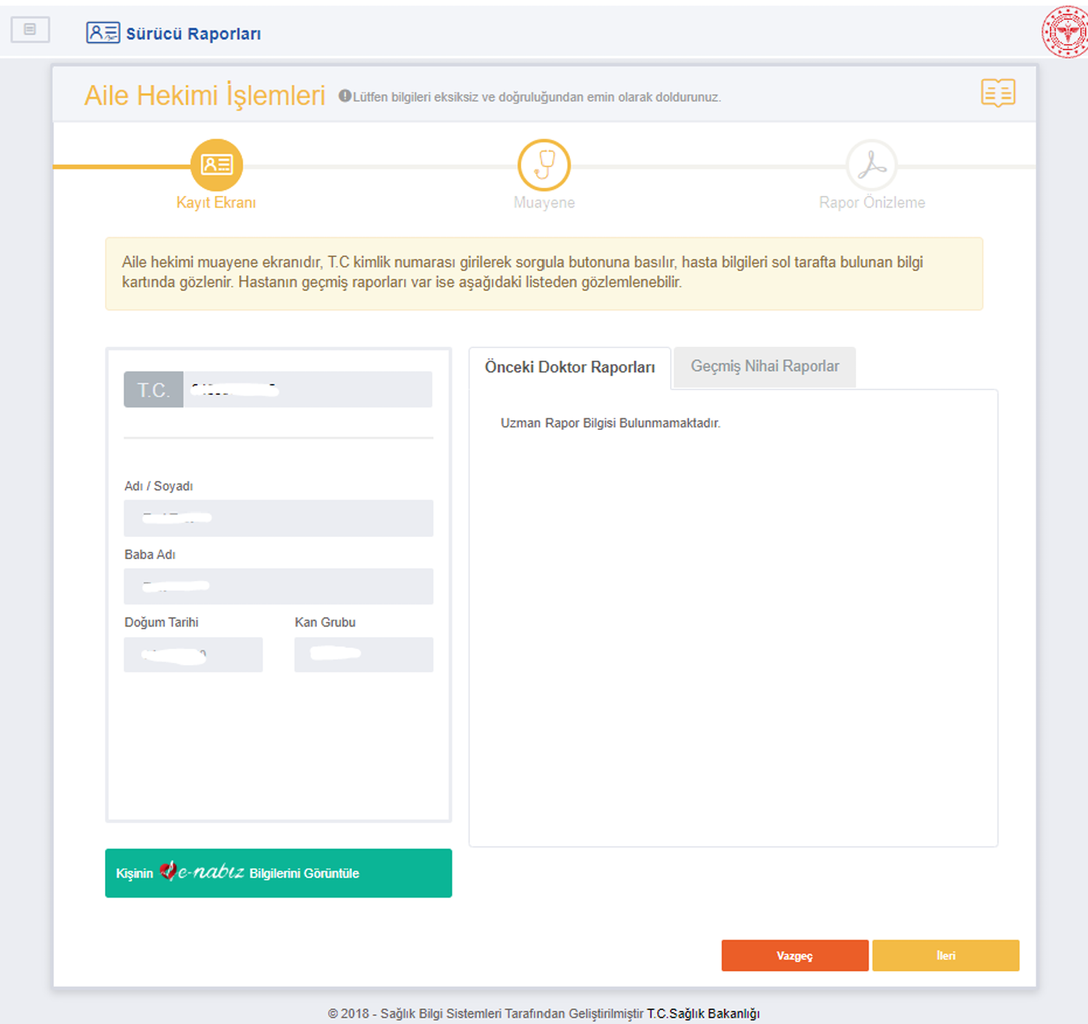

Slide 39
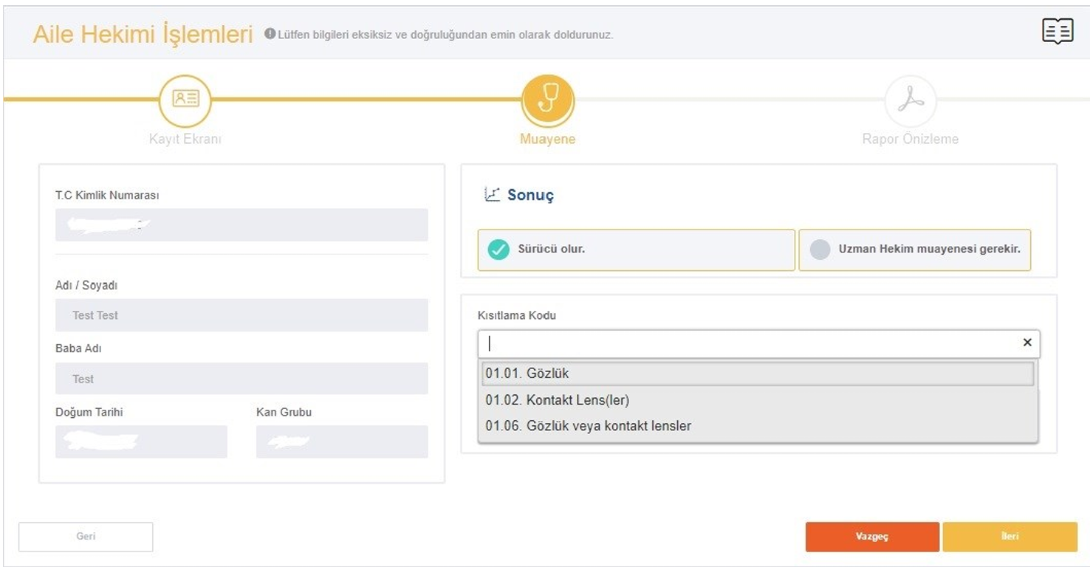

Slide 40
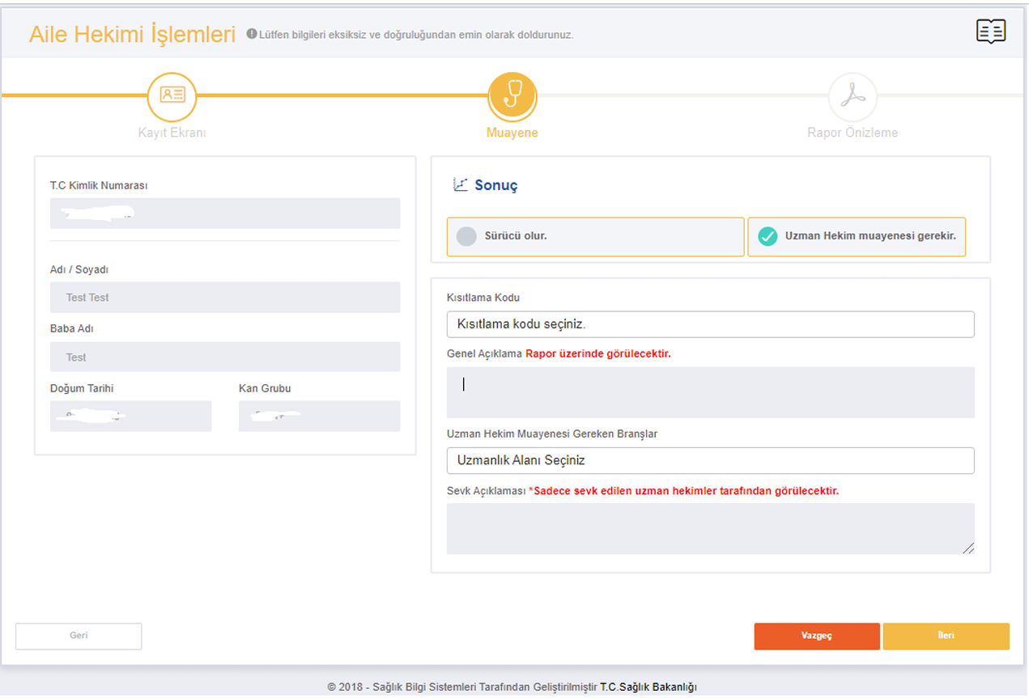

Slide 41
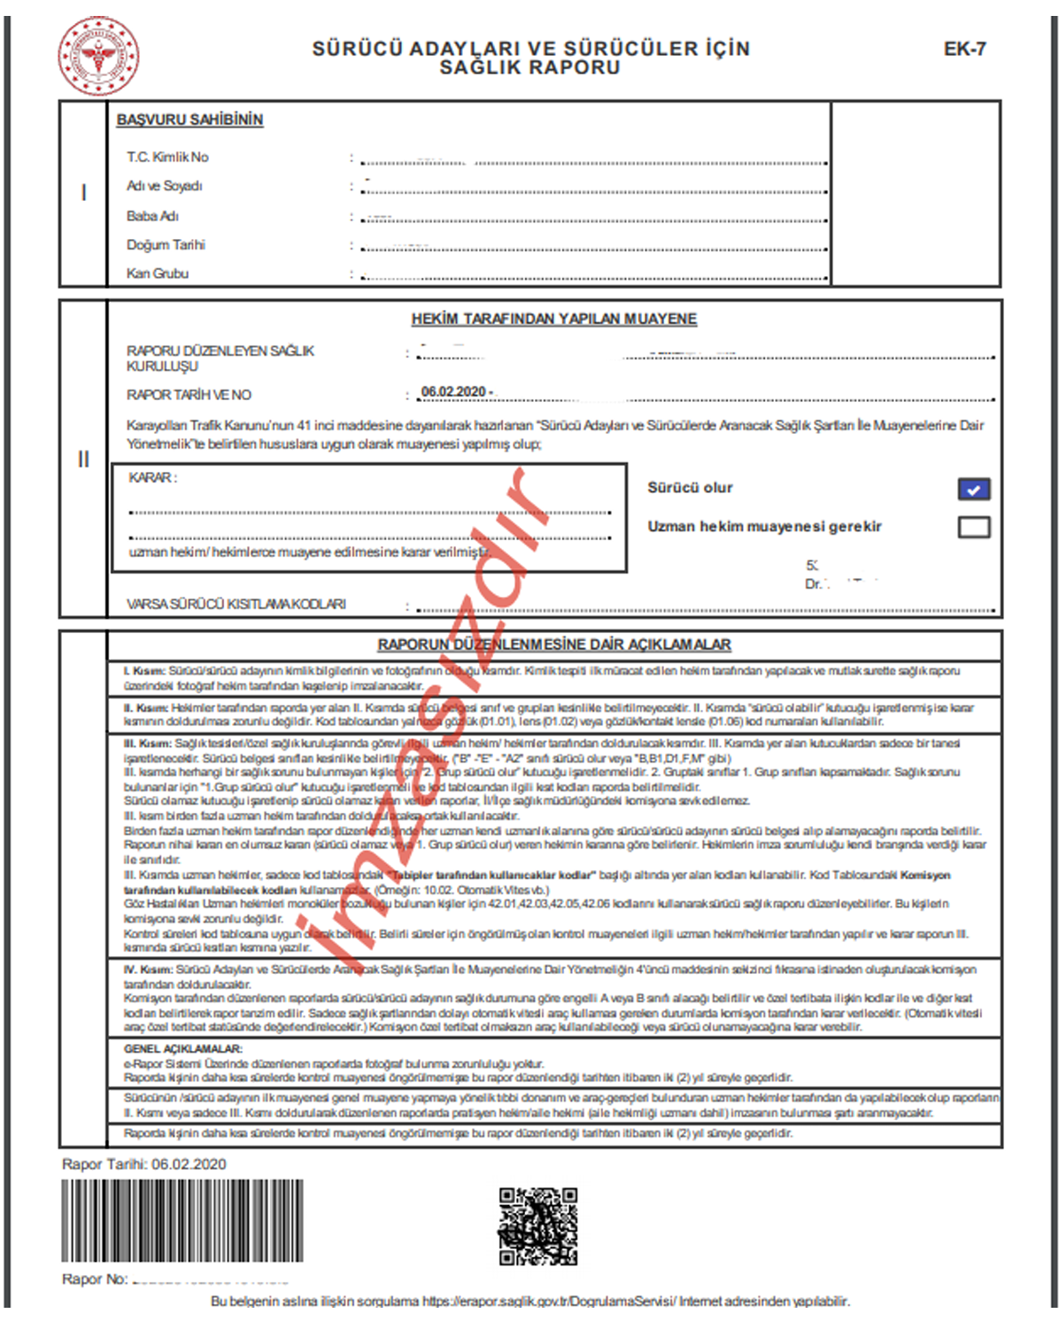

Slide 42
KAYNAKLAR
https://erapor.saglik.gov.tr/portal/documents/e-surucu_raporu_aile_hekimi_kullanici_kilavuzu.pdf
https://shgmsgudb.saglik.gov.tr/TR-85392/saglik-raporlari-usul-ve-esaslari-hakkinda-yonerge--ve-hakem-hastane-listeleri.html
https://www.mevzuat.gov.tr/mevzuat?MevzuatNo=10664&MevzuatTur=7&MevzuatTertip=5
https://dergipark.org.tr/tr/download/article-file/259984

Slide 43
EVLİLİK ÖNCESİ SAĞLIK RAPORLARI

Slide 44
Evlilikle İlgili Sağlık Riskleri
1. Enfeksiyon Hastalıkları
  Cinsel Yolla Bulaşan Hastalıklar
  Tüberküloz
  Lepra
2. Genetik Geçişli Hastalıklar
  Metabolik Hastalıklar
  Hemoglobinopatiler
  Kromozom anomalileri
  SMA
  Diğer Kalıtsal Hastalıklar
3. Kan Uyuşmazlığı
  Rh uyuşmazlığı
  ABO uyuşmazlığı
4. Psikiyatrik Hastalıklar

Slide 45
Dikkat Edilmesi Gereken Temel Bulaşıcı Hastalıklar
Evlenmeye engel:
  Sifiliz (Frengi)
  Gonore (Bel soğukluğu)
  Şankroid (Yumuşak Şankr)
  Lepra (Cüzzam)
  Tüberküloz
Evlenmeye engel değil:
  HIV/AIDS
  Hepatit B
  Hepatit C

Slide 46
Evlenecek olan adaya muayene ve danışmanlık hizmetleri ile ilgili bilgi verilir.
Adaya Evlilik Öncesi Sağlık Raporu Başvuru Formu ve Risk Değerlendirme Formu verilerek doldurması ve imzalaması istenir. Hekim tarafından değerlendirilir.
  Her iki aday Evlilik Öncesi Sağlık Raporu Başvuru Formu’nu birlikte doldurmalıdır.
  Risk Değerlendirme Formu kişinin bizzat kendisi tarafından, uygun mahremiyet ortamı sağlanarak cevaplanmalıdır.
Adayın fizik muayenesi ve genel psikiyatrik muayenesi yapılır.
  Fizik Muayene ve Laboratuvar Bulguları Formu

Slide 47
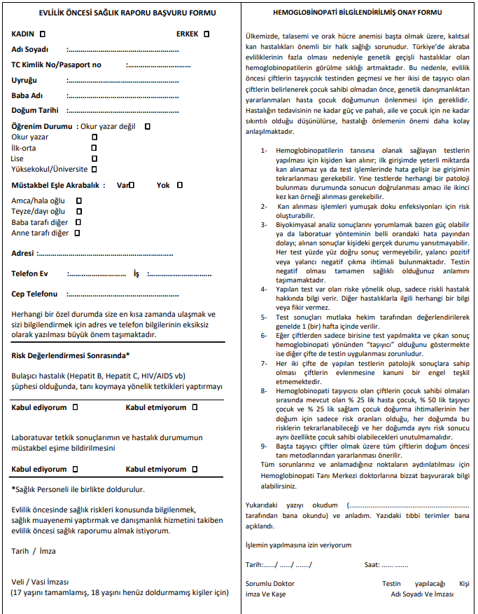

Slide 48
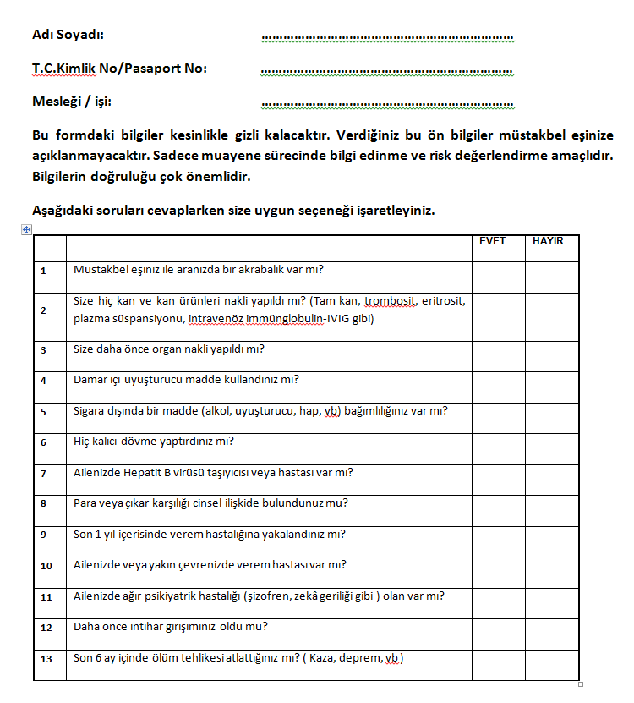

Slide 49
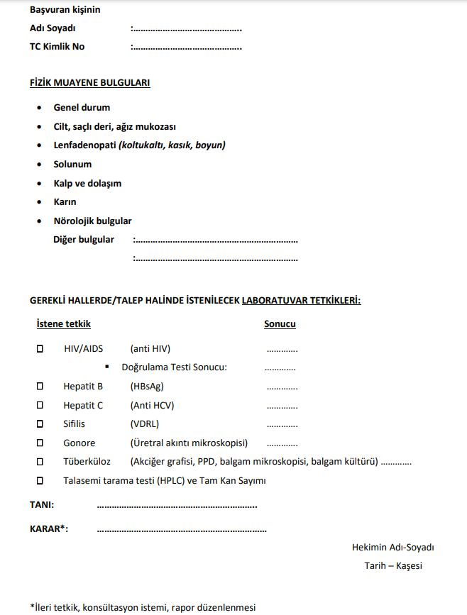

Slide 50
Evlenmek üzere başvuran her kişiden tetkik istenmez. Sadece genel bilgileri, risk sorgulaması, anamnez bilgileri ve/veya muayene bulguları bir hastalığa işaret ediyorsa gerekli görülen tetkikler istenir.
  VDRL
  Akciğer grafisi
  HBsAg , anti HCV Ag , anti HIV (ELISA) (Gerekli bilgilendirme yapılarak adaya Evlilik Öncesi Sağlık Raporu Başvuru Formu’ndaki Risk Değerlendirme Sonrasındaki bölüm doldurtulur ve kişinin rızasına göre hareket edilir.)
  Kan grubu
  Talasemi testi
  Orak hücreli anemi testi

Slide 51
Başvurularda, risk tespit edilen kişilerde;
  Evlenme engeli olmayan hastalıklara yönelik laboratuar tetkiklerinin yaptırılmasının reddedilmesi ve/veya tetkiklerin sonucunun ve hastalık durumunun diğer eş adayı ile paylaşılmasının kabul edilmemesi halinde, bu durumun diğer eş adayına evlilik öncesi sağlık raporunu düzenleyecek hekim veya toplum sağlığı merkezi tarafından yazılı olarak Evlilik Öncesi Sağlık Raporu Başvurusu Tebliğ - Tebellüğ Belgesi ile tebliğ edilmesi gerekmektedir.
Adayların ayrı ayrı başvurduğu durumlarda;
  Adayların herhangi birinde risk tespiti söz konusu ise adayın doldurduğu başvuru formu, diğer aday ve raporu verecek olan hekim tarafından görülebilmesi için faks, elektronik ortam, mektup, kargo, vb. yollarla karşılıklı olarak paylaşılır. Risk tespit edilen aday bilgilerinin paylaşılmasını istemiyorsa Evlilik Öncesi Sağlık Raporu Başvurusu Tebliğ - Tebellüğ Belgesi’nin düzenlenerek diğer adaya tebliğ edilmesi gerekmektedir.

Slide 52
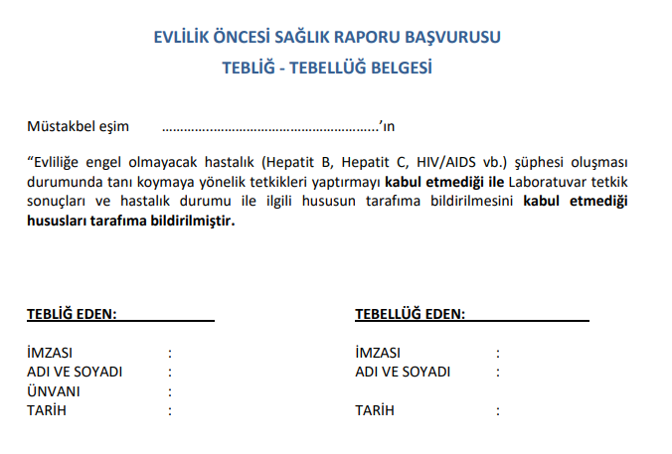

Slide 53
Eş adaylarının bulaşıcı bir hastalığının olduğunu bilmesine rağmen; hastalığını karşı tarafa bulaştırması durumunda Türk Ceza Kanununun kasten adam öldürme, kasten yaralama suçlarından cezalandırılması sonucunu doğurabilecek adli takibata maruz kalacağı adaylara aktarılmalıdır.

Slide 54
Evlenme akdi Hemoglobinopati Kontrol Programının yürütüldüğü illerden birinde gerçekleşmiş ise tüm başvuranlardan hemoglobinopati tarama testi için kan örneği alınır.
  Adana, Antalya, Ankara, Aydın, Batman, Bilecik, Burdur, Bursa, Çanakkale, Denizli, Diyarbakır, Düzce, Edirne, Erzurum, Eskişehir, Gaziantep, Hatay, İçel, Isparta, İstanbul, İzmir, Kahramanmaraş, Karaman, Kayseri, Kırklareli, Kocaeli, Konya, Kütahya, Manisa, Muğla, Sakarya, Şanlıurfa, Tekirdağ

Slide 55
Evlilik Öncesi SMA Taşıyıcı Tarama Programı
Evlilik öncesi dönemde SMA açısından her ikisi de taşıyıcı çiftleri belirleyerek, ailelere genetik danışma vermek, SMA hastalığının uzun dönem morbidite ve mortalitesini azaltmak amaçlanmaktadır.
Program 2021 yılı aralık sonu itibariyle 81 ilde uygulanmaya başlanmıştır.
Tarama sonucunda her iki eş adayının da SMA taşıyıcı olduğunun belirlenmesi durumunda, ailelere hastalık hakkında ayrıntılı bilgi ve genetik danışma verilmesi amaçlanmaktadır.

Slide 56
Hastalık olmadığında; Evlilik Öncesi Sağlık Danışmanlığı verildikten sonra Evlilik Öncesi Sağlık Raporu düzenlenir.
Gerekli hallerde uzman hekime sevk edilir. (Evlilik Öncesi Sağlık Raporu Uzman Konsültasyonu İstem Formu)

Slide 57
Askerlik Yoklaması Sağlık Muayenesi İşlemleri
Öncelikle varsa kayıtlı olduğu aile hekimi tarafından, yoksa en yakın resmi sağlık kuruluşunda tek tabip tarafından yapılır.
Yükümlülerin tam fizik muayeneleri yapılır.
  Sağlamlar ile tespit edilen hastalıkları nedeniyle Hastalıklar Listesinin (A) diliminden kod verilenler hakkında “Askerliğe Elverişlidir” kararı verilir.
  Hakkında karar verilemeyenler ile beyan ettiği hastalığı ya da fiziki muayene bulguları nedeniyle ileri tetkik yapılarak değerlendirilmesi gereken yükümlüler, yetkili en yakın sağlık kuruluşuna doğrudan sevk edilir.

Slide 58
“Ertesi Yıla Bırakma”, “Sevk Geciktirmesi” veya “Askerliğe Elverişli Değildir” kararları yetkili sağlık kuruluna aittir.
Yükümlü tarafından beyan edilmeyen ya da fiziki muayene sırasında belirti ve bulgusuna rastlanmayan çeşitli hastalıkların ortaya konması veya taranması için laboratuvar veya görüntüleme tetkiki gibi ileri tetkikler yapılması gerekmez.

Slide 59
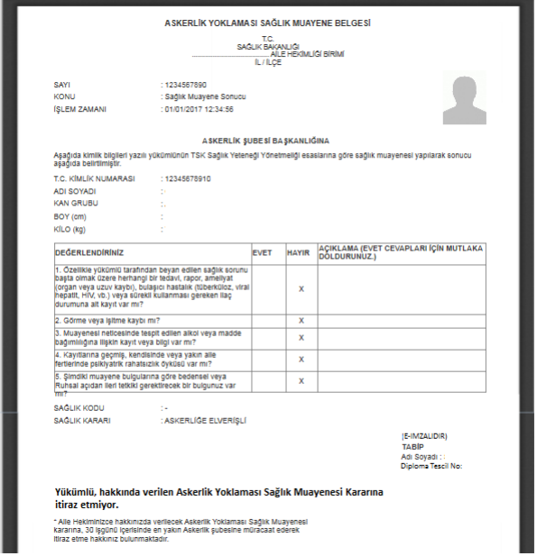

Slide 60
KAYNAK
Sağlık Bakanlığı / Millî Savunma Bakanlığı Askerlik Yoklaması Sağlık Muayenesi İşlemleri Aile Hekimleri Kılavuzu
https://www.mevzuat.gov.tr/MevzuatMetin/21.5.20169431.pdf

Slide 61
SPORCU LİSANS RAPORU
Sporcu lisansı için sağlık raporu almak üzere başvuran kişiler Gençlik ve Spor Bakanlığı birimlerinden aldıkları sevk belgesi ile sağlık hizmet sunucularına başvurur.
Sporcu lisansı dışında sosyal faaliyet amaçlı spor faaliyeti için sağlık raporu alınması zorunlu değildir.
Kişilerden alınacak beyan formu ile spor faaliyetlerine katılım sağlanabilir.

Slide 62
Akıl Şuur (Temyiz Kudretine Haizdir) Raporu
Herhangi bir kurumun keyfi olarak akli meleke raporu isteme hakkı bulunmamaktadır.
  Devlet kurumlarında herhangi bir işlem yapmak için hukuki işlem yapma yeteneği hakkında bilgi sahibi olunması gereken durumlarda,
  Bu konuyla ilgili olarak şikayet ya da ihbar bulunması gereken durumlarda,
  İşlem yapacak kişinin genel durumu, hastalığı veya dış görünüşü itibariyle şüphe uyandıran durumların varlığında
ilgili hastadan kuvvetle muhtemel şüphe edildiğinde; ilgili tabiplerden akli melekelerinin kontrol edilmesi amacıyla rapor talep edilebilir.

Slide 63
Yivsiz Av Tüfeği Ruhsatı Raporu
Kişi hakkında “durum bildirir tek hekim raporu” düzenlenir.
Baskın kullanılan ekstremite ayrımı olmaksızın her iki üst ekstremite de kavrama yapabilme ve güç kullanabilme hareket kabiliyeti olması gerekir.
Görme kabiliyetinin olması gerekir.
İşitme ve yön tayini kabiliyetinin olması gerekir.
Psikiyatrik yönden iyilik halinde olmadığı değerlendirilenler ilgili uzmana sevk edilir.
Şuur durumunu etkileyen, vücutta aşırı düşkünlük yapmış herhangi bir dahili hastalığı olanlara silah bulundurma ve taşıma ruhsatı verilmez.

Slide 64
Portör Muayenesi Raporu
Portör tetkikleri birinci basamakta yapılamamaktadır.

Slide 65
İşe Giriş Raporları
50’den az çalışanı bulunan ve az tehlikeli işyerlerinde çalışacak olan kişilerin işe giriş raporları, iş yeri hekimliği belgesi aranmaksızın aile hekimleri ve kamu sağlık hizmet sunucularında görevli tüm hekimlerce düzenlenebilir.
İşe giriş raporu almak isteyen kişiler 50’den az çalışanı bulunan ve az tehlikeli işyerlerinde çalışacaklarına dair bir belgeyi başvuru yaptıkları hekime ibraz etmek zorundadır.

Slide 66
Ağır ve Tehlikeli İşlerde Çalışabilir Raporu
OSGB ve işyeri hekimlerince verilmektedir.

Slide 67
İstirahat Raporu
Tek hekim raporu ile bir defada en çok on gün rapor verilebilir.
Raporda kontrol muayenesi öngörülmüş ise kontrol muayenesi sonrasında tek hekim tarafından en çok on gün daha rapor verilebilir.
Bir takvim yılı içinde tek hekim tarafından aynı kişiye verilecek raporların toplamı kırk günü geçemez.

Slide 68
KAYNAK
https://shgmsgudb.saglik.gov.tr/TR-85392/saglik-raporlari-usul-ve-esaslari-hakkinda-yonerge--ve-hakem-hastane-listeleri.html

Slide 69
TEŞEKKÜRLER

